Slide 1
Een rubric voor onderzoeksverslagen
Martin van der Vlist Corlaer College , Nijkerk
Food Valley Scholenconferentie 22-09-2014
Workshopronde 3
18.35 – 19.25

Slide 2
Beschrijving van de workshop
Docenten beoordelen, aan de hand van een uit te reiken rubric, zelf meegenomen onderzoeksverslagen van leerlingen en vergelijken deze met hun eigen nakijkmodel. Tevens uitwisseling van tips en tops.
Let op: neem een onderzoeksverslag van een leerling mee!

Slide 3
Waarom een beoordelingsinstrument?
→ leerlingen willen weten waar ze aan toe zijn
→ (nieuwe / onervaren) docenten hebben behoefte aan houvast
→ mogelijke subjectiviteit beperken

Slide 4
Wat er aan vooraf ging

Slide 8
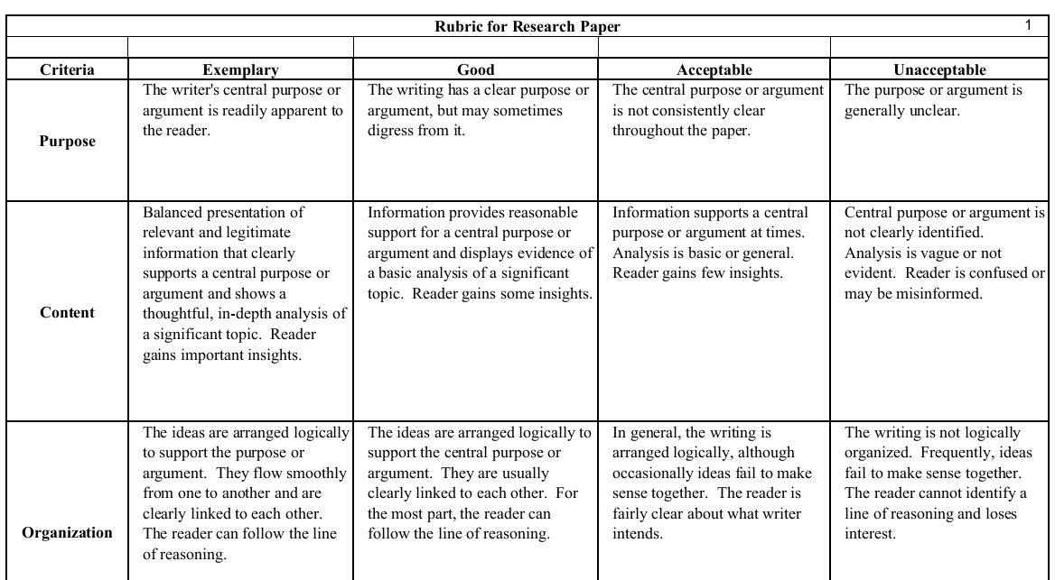

Slide 9
Rubric in ontwikkeling
Producteisen:
1) Puntentoekenning inzichtelijk(er)
2) WON-terminologie
3) Stimuleren leerproces leerling
4) Niet helemaal ‘dichtspijkeren’

Slide 10
Rubric in ontwikkeling bovenbouw

Slide 11
Rubric in ontwikkeling klas A1

Slide 13
Zelf aan de slag
Beoordeel, aan de hand van de uitgereikte rubric, het onderzoeksverslag van jouw leerling.
Voordelen / nadelen t.o.v. eigen manier van beoordelen.
Is de rubric geschikt voor gebruik in eigen lespraktijk ? → → Welke onderdelen wellicht aanpassen?

